Slide 1




Гончаров Василий Викторович
Прогнозирование
темпа прироста потребительских цен в процентах к
предыдущему месяцу по всем товарам и услугам
Дипломный руководитель: Егоров Тимофей
Поток обучения:
LIGHT Июль 2020
Дата защиты: 27.10.2021

Slide 2

Постановка задачи
С помощью нейронной сети, основываясь на ретро-данных о темпах прироста потребительских цен на различные товары и услуги в процентах к предыдущему месяцу, спрогнозировать темп прироста потребительских цен в процентах к предыдущему месяцу на все товары и услуги.

Slide 3

Цель
Спрогнозировать темп прироста потребительских цен в процентах к предыдущему месяцу на все товары и услуги.
Найти данные, содержащие дополнительные признаки, которые могут оказывать влияние на темп прироста потребительских цен.
Достичь значение корреляции на старте не менее 80 %

Slide 4


Этапы работы
1. Сбор базы данных (официальные статистические данные Центрального банка Российской Федерации)
2. Параметризация данных базы.
3. Создание и подбор архитектуры сети.
4. Достижение значения корреляции на старте не менее 80 %

Slide 5

Обучающая база
Объем базы: В базе данных 58 категорий, не считая категорию «Все товары и услуги» (ее значение будем предсказывать) Из них 57 - различные товары и услуги, курс доллара США и курс ЕВРО, стоимость фьючерсов на нефть разных марок, природный газ и драгоценные металлы (в относительных значениях).
Временной интервал - месяц.
Период - с 1 января 2002 г. по 1 ноября 2020 г.
Всего 227 записей.
Источник сбора данных:
Официальные статистические данные ЦБ РФ
Возникшие трудности при сборе базы:
Отсутствие возможности увеличения числа
записей.

Slide 6
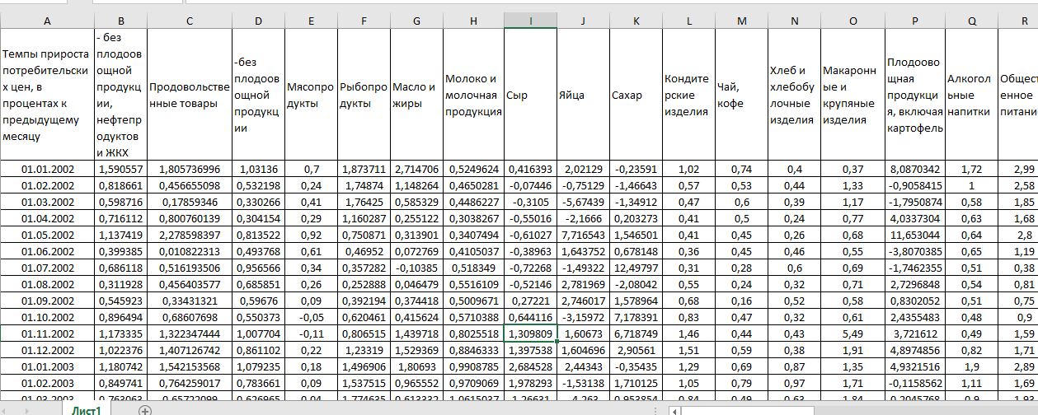
Обучающая база

Slide 7
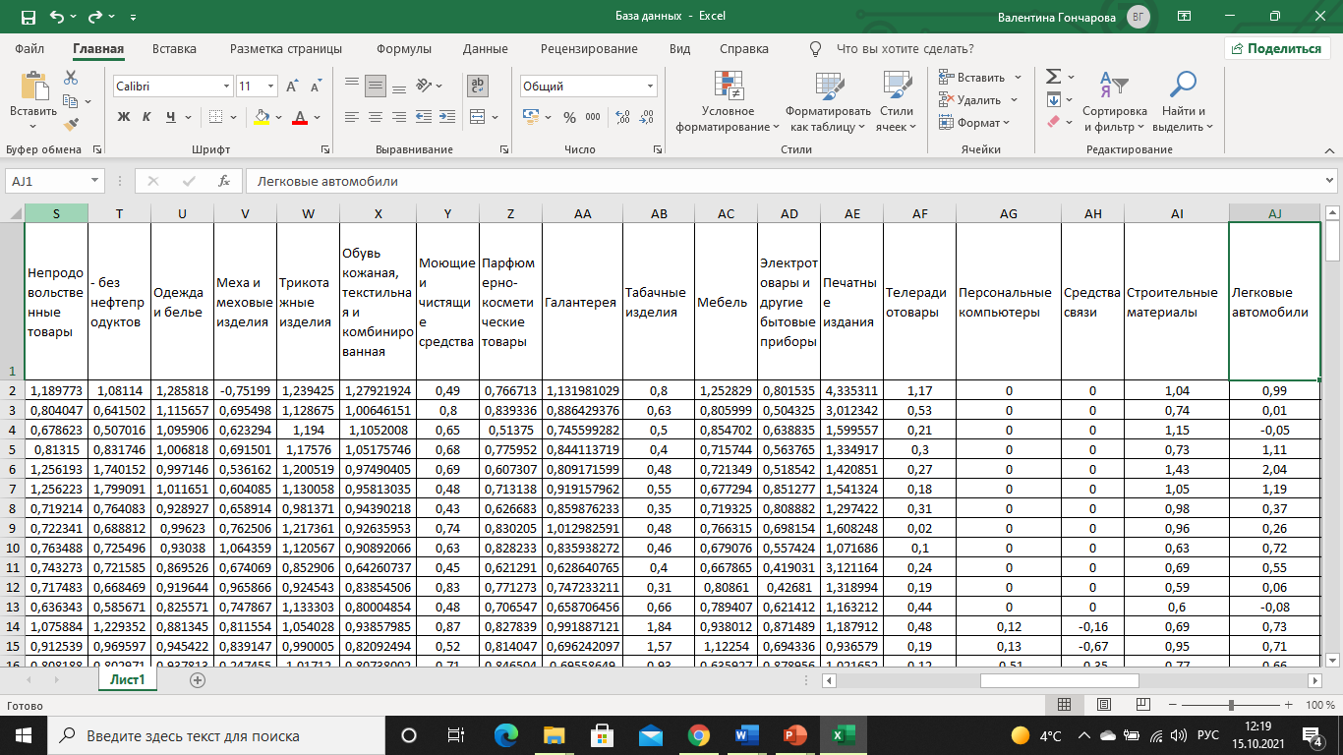
Обучающая база

Slide 8
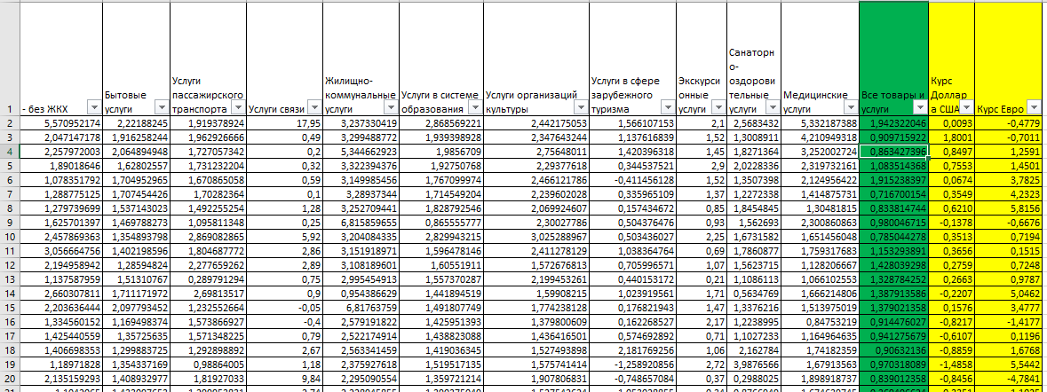
Обучающая база
Зеленым цветом выделена колонка, которую будем предсказывать. В данную базу на начальном этапе исследования в качестве дополнительных категорий в относительных величинах были добавлены данные о курсе доллара США и курсе ЕВРО (выделены желтым цветом). Это сделано с целью получения дополнительных признаков, которые возможно могут оказывать влияние на темп прироста потребительских цен.

Slide 9
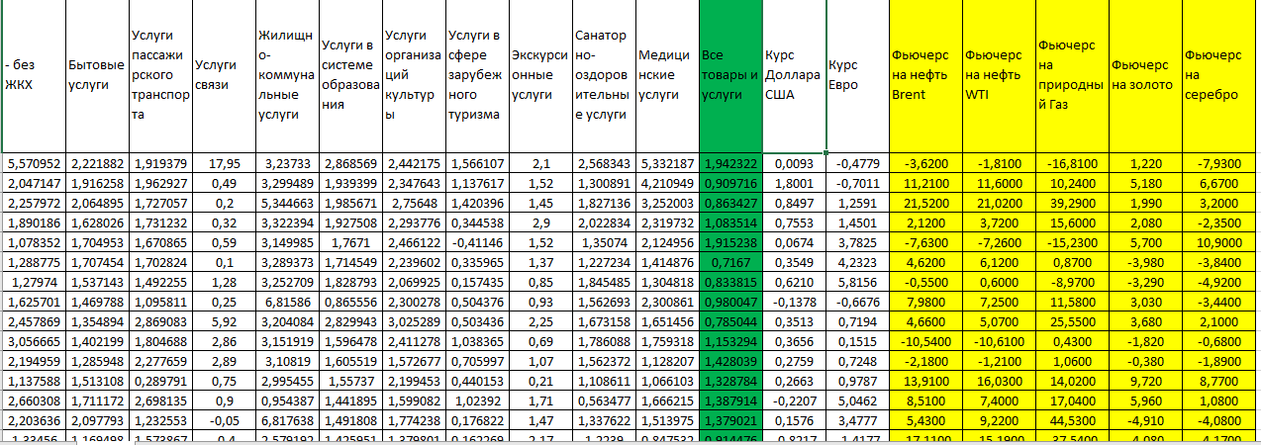
Обучающая база
Также в ходе исследования дополнительно ещё были добавлены категории: стоимость фьючерсов на нефть разных марок, природный газ и драгоценные металлы.

Slide 10
Структура дипломного проекта
Подключение библиотек
Работа с базой
Параметризация данных
Архитектуры нейронных сетей
и результаты их работы
Ноутбуки дипломного проекта:
Ноутбук № 1 Дипломный проект
Ноутбук № 2 Дипломный проект
Ноутбук № 3 Дипломный проект
Ноутбук № 4 Дипломный проект

Slide 11

Подключение библиотек
import numpy as np
import tensorflow
from tensorflow.keras.optimizers import Adam
from tensorflow.keras.optimizers import RMSprop
from tensorflow.keras.optimizers import Adadelta
from tensorflow.keras.models import Sequential, Model
from tensorflow.keras.layers import concatenate, Input, Dense, Dropout, BatchNormalization, Flatten, Conv1D, Conv2D, LSTM
from sklearn.preprocessing import StandardScaler, MinMaxScaler
from tensorflow.keras.preprocessing.sequence import TimeseriesGenerator
import pandas as pd
import matplotlib.pyplot as plt
from tensorflow.keras import utils
from tensorflow.keras.layers import SpatialDropout1D, MaxPooling1D, GlobalAveragePooling1D, GlobalMaxPooling1D
from tensorflow.keras.layers import GRU, SimpleRNN, Bidirectional
from tensorflow.keras.preprocessing.sequence import TimeseriesGenerator
%matplotlib inline

Slide 12
Работа с базой
Загрузка файла с данными о темпе прироста потребительских цен в процентах к предыдущему месяцу формата xlsx в pandas DataFrame.
Создание DataFrame «base_data» и вывод первых 30-ти строк DataFrame.
Создание DataFrame «data» (без учета столбца содержащего информацию о дате) и вывод первых 5-ти строк DataFrame «data». Также выводим его параметры.
Преобразование DataFrame «data» в numpy массив.

Slide 13
Параметризация данных
Делим данные на xTrain, xTest и yTrain, yTest при этом нормируем их с помощью StandardScaler и MinMaxScaler.
Далее для автоматического преобразования данных временных рядов в образцы, готовые к обучению, используем инструмент Keras - TimeseriesGenerator

Slide 14
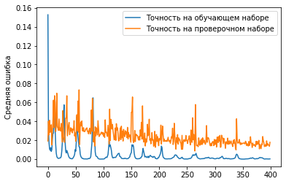
Архитектура НС. Ноутбук № 1
Dense сеть
model = Sequential()
model.add(Dense(400,input_shape = (xLen,53), activation="relu" ))
model.add(Dense(400, activation="relu"))
model.add(Flatten())
model.add(Dense(1, activation="linear"))
model.compile(loss="mse", optimizer=Adam(lr=1e-4))
history = model.fit(trainDataGen,
epochs = 400,
verbose= 1,
validation_data = testDataGen)
plt.plot(history.history['loss'],
label='Точность на обучающем наборе')
plt.plot(history.history['val_loss'],
label='Точность на проверочном наборе')
plt.ylabel('Средняя ошибка')
plt.legend()
plt.show()

Slide 15
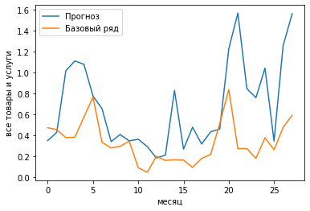
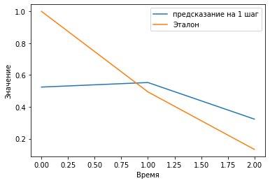
Результат работы НС. Ноутбук № 1
Dense сеть
Рисунок 1 - график прогноза полносвязной сети и базового ряда (правильные ответы)
Рисунок 1.1 - график сигнала корреляции полносвязной сети и эталонного сигнала.

Slide 16
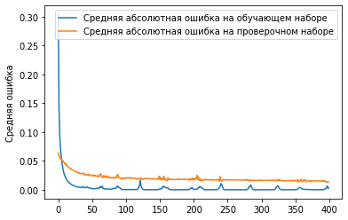
Архитектура НС. Ноутбук № 1
Conv1D+Dense
modelC = Sequential()
modelC.add(Conv1D(100, 5, padding="same", input_shape = (xLen, 53), activation="relu"))
modelC.add(Flatten())
modelC.add(Dense(10, activation="linear"))
modelC.add(Dense(1, activation="linear"))
modelC.compile(loss="mse", optimizer=Adam(lr=1e-4))
history = modelC.fit(
trainDataGen,
epochs= 400,
verbose=1,
validation_data = testDataGen
)
plt.plot(history.history['loss'],
label='Средняя абсолютная ошибка на обучающем наборе')
plt.plot(history.history['val_loss'],
label='Средняя абсолютная ошибка на проверочном наборе')
plt.ylabel('Средняя ошибка')
plt.legend()
plt.show()

Slide 17
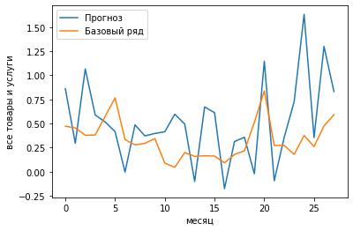
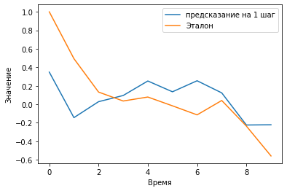
Результат работы НС. Ноутбук №1
Conv1D+Dense
Рисунок 2 - график прогноза одномерной сверточной сети и базового ряда (правильные ответы).
Рисунок 2.2 - график сигнала корреляции одномерной сверточной сети и эталонного сигнала.

Slide 18
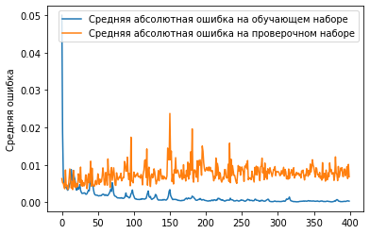
Архитектура НС. Ноутбук №1
LSTM+Dense
modelL = Sequential()
modelL.add(LSTM(500, input_shape = (xLen, 53)))
modelL.add(Dense(500, activation="linear"))
modelL.add(Flatten())
modelL.add(Dense(yTrain.shape[1], activation="linear"))
modelL.compile(loss="mse", optimizer=Adam(lr=1e-4))
history = modelL.fit(trainDataGen,
epochs= 400,
verbose=1,
validation_data=testDataGen)
plt.plot(history.history['loss'],
label='Средняя абсолютная ошибка на обучающем наборе')
plt.plot(history.history['val_loss'],
label='Средняя абсолютная ошибка на проверочном наборе')
plt.ylabel('Средняя ошибка')
plt.legend()
plt.show()

Slide 19
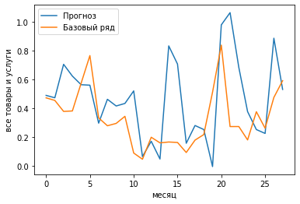
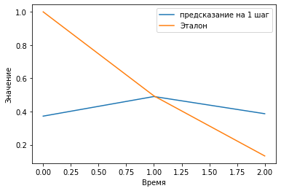
Результат работы НС. Ноутбук №1
LSTM+Dense
Рисунок 3 - график прогноза рекуррентной сети и базового ряда (правильные ответы).
Рисунок 3.1 - график сигнала корреляции рекуррентной сети и эталонного сигнала.

Slide 20
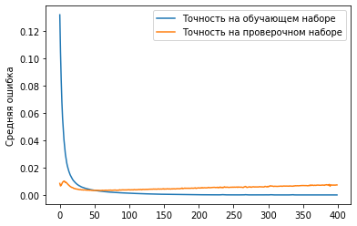
Архитектура НС. Ноутбук №1
LSTM+Сnv1D+Dense
dataInput = Input(shape=(trainDataGen[0][0].shape[1], trainDataGen[0][0].shape[2]))
lstmWay = LSTM(10, return_sequences="True")(dataInput)
convWay = Conv1D(10, 2, padding="same", activation="relu")(dataInput)
lstmConvWay = Conv1D(10, 2, padding="same", activation="relu")(lstmWay)
convLstmWay = LSTM(10, return_sequences="True")(convWay)
lstmWay = LSTM(10, return_sequences="True")(lstmWay)
convWay = Conv1D(10, 2, padding="same", activation="relu")(convWay)
lstmWay = LSTM(10, return_sequences="True")(lstmWay)
convWay = Conv1D(10, 2, padding="same", activation="relu")(convWay)
lstmWay = Flatten()(lstmWay)
convWay = Flatten()(convWay)
lstmConvWay = Flatten()(lstmConvWay)
convLstmWay = Flatten()(convLstmWay)
finWay = concatenate([lstmWay, convWay, lstmConvWay, convLstmWay])
finWay = Dense(10, activation="linear")(finWay)
finWay = Dense(yTrain.shape[1], activation="linear")(finWay)
modelX = Model(dataInput, finWay)
modelX.compile(loss="mse", optimizer=Adam(lr=1e-4))
history = modelX.fit(trainDataGen,
epochs=400,
verbose=1,
validation_data=testDataGen)
plt.plot(history.history['loss'],
label='Точность на обучающем наборе')
plt.plot(history.history['val_loss'],
label='Точность на проверочном наборе')
plt.ylabel('Средняя ошибка')
plt.legend()
plt.show()

Slide 21
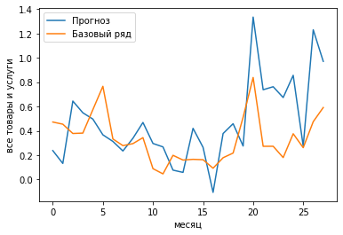
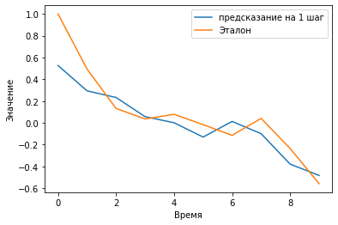
Результат работы НС. Ноутбук №1
LSTM+Сnv1D+Dense
Рисунок 4 - график прогноза составной сети и базового ряда (правильные ответы).
Рисунок 4.1 - график сигнала корреляции составной сети и эталонного сигнала.

Slide 22
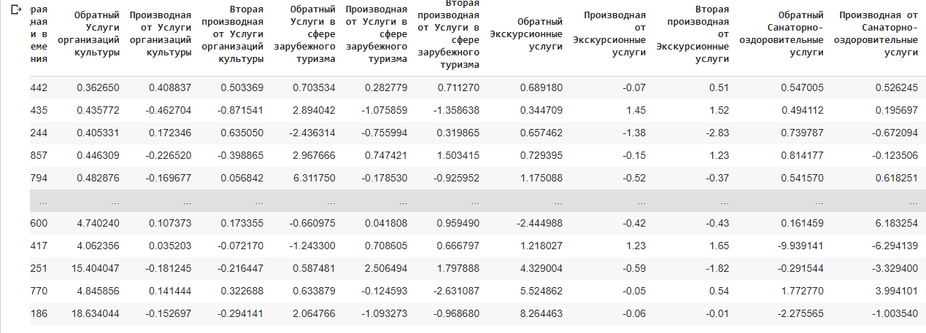
Расширение базы за счет имеющихся данных Ноутбук № 2
В исходную базу за счет имеющихся данных были добавлены дополнительные каналы: попарные разности каналов, модули попарных разностей каналов, попарные произведения каналов, обратное значение каналов, первые производные каналов, вторые производные каналов.

Slide 23
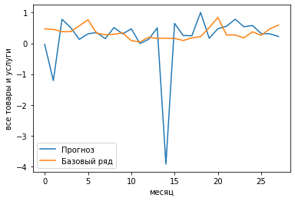
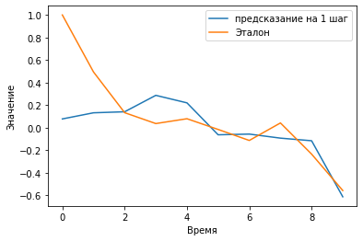
Результат работы НС. Ноутбук № 2
Dense сеть
Рисунок 1 - график прогноза полносвязной сети и базового ряда (правильные ответы)
Рисунок 1.1 - график сигнала корреляции полносвязной сети и эталонного сигнала.

Slide 24
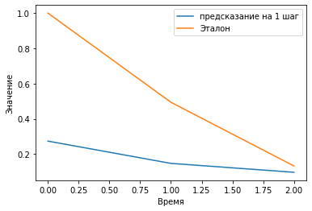
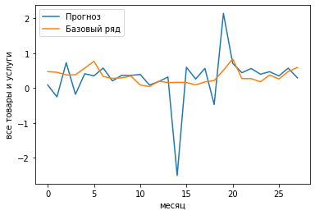
Результат работы НС. Ноутбук № 2
Conv1D + Dense
Рисунок 2 - график прогноза одномерной сверточной сети и базового ряда (правильные ответы).
Рисунок 2.2 - график сигнала корреляции одномерной сверточной сети и эталонного сигнала.

Slide 25
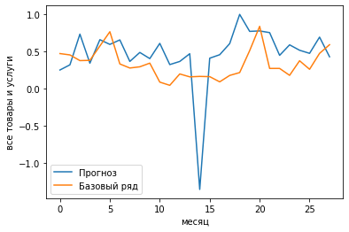
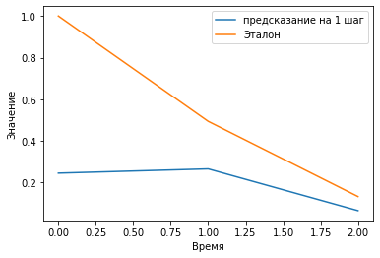
Результат работы НС. Ноутбук № 2
LSTM + Dense
Рисунок 3 - график прогноза рекуррентной сети и базового ряда (правильные ответы).
Рисунок 3.1 - график сигнала корреляции рекуррентной сети и эталонного сигнала.

Slide 26
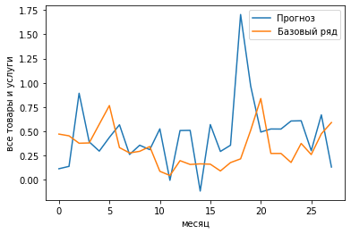
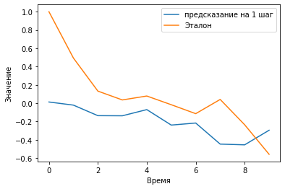
Архитектура НС. Ноутбук № 2
LSTM + Сnv1D + Dense
Рисунок 4 - график прогноза составной сети и базового ряда (правильные ответы).
Рисунок 4.1 - график сигнала корреляции составной сети и эталонного сигнала.

Slide 27
Расширение базы данных.
Ноутбук № 3
Дополнительно были добавлены в относительных значениях категории: стоимость фьючерсов на нефть разных марок, природный газ и драгоценные металлы также с целью получения дополнительных признаков, которые возможно могут оказывать влияние на темп прироста потребительских цен. Архитектуры НС остались те же, менялись только гиперпараметры.

Slide 28
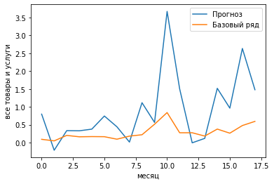
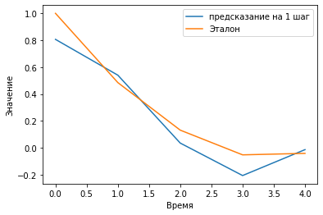
Результат работы НС. Ноутбук № 3
Dense сеть
Рисунок 1 - график прогноза полносвязной сети и базового ряда (правильные ответы)
Рисунок 1.1 - график сигнала корреляции полносвязной сети и эталонного сигнала.

Slide 29
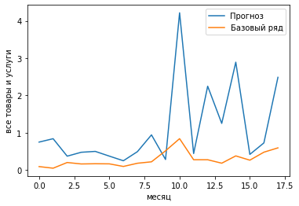
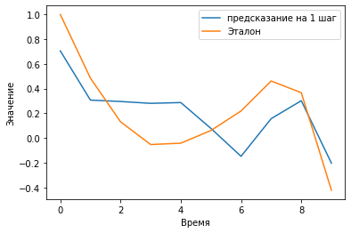
Результат работы НС. Ноутбук № 3
Conv1D + Dense
Рисунок 2 - график прогноза одномерной сверточной сети и базового ряда (правильные ответы).
Рисунок 2.2 - график сигнала корреляции одномерной сверточной сети и эталонного сигнала.

Slide 30
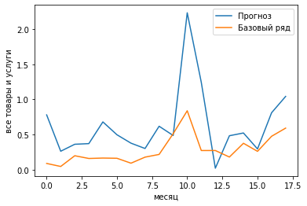
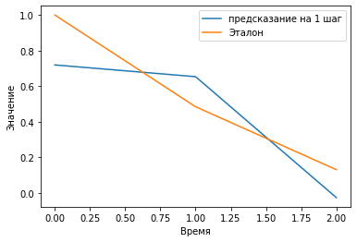
Результат работы НС. Ноутбук № 3
LSTM + Dense
Рисунок 3 - график прогноза рекуррентной сети и базового ряда (правильные ответы).
Рисунок 3.1 - график сигнала корреляции рекуррентной сети и эталонного сигнала.

Slide 31
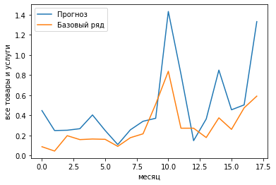
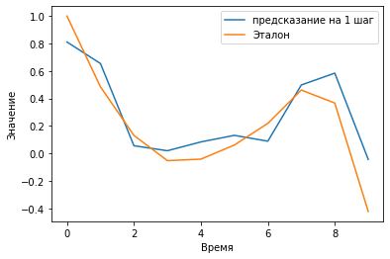
Результат работы НС. Ноутбук № 3
LSTM + Сnv1D + Dense
Рисунок 4 - график прогноза составной сети и базового ряда (правильные ответы).
Рисунок 4.1 - график сигнала корреляции составной сети и эталонного сигнала.

Slide 32
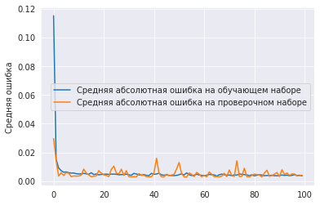
Архитектура НС с применением ГА. Ноутбук № 4
1 - й вариант архитектуры нейронной сети с применением ГА
Model: "sequential_715" _________________________________________________________________ Layer (type) Output Shape Param # ================================================================= conv1d_1211 (Conv1D) (None, 1, 243) 42525 _________________________________________________________________ conv1d_1212 (Conv1D) (None, 1, 729) 1063611 _________________________________________________________________ flatten_712 (Flatten) (None, 729) 0 _________________________________________________________________ dense_1424 (Dense) (None, 81) 59130 _________________________________________________________________ dense_1425 (Dense) (None, 1) 82 ================================================================= Total params: 1,165,348 Trainable params: 1,165,348 Non-trainable params: 0 _________________________________________________________________

Slide 33
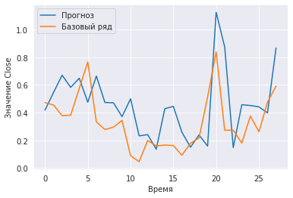
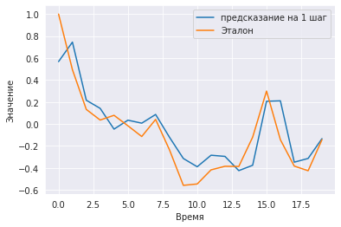
Результат работы НС с применением ГА. Ноутбук № 4
1-й вариант
Рисунок 1 - график прогноза сети и базового ряда (правильные ответы).
Рисунок 1.1 - график сигнала корреляции сети и эталонного сигнала.

Slide 34
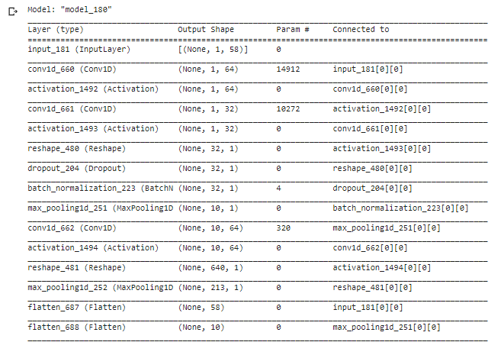
Архитектура НС с применением ГА. Ноутбук № 4
2 - й вариант архитектуры нейронной сети с применением ГА

Slide 35
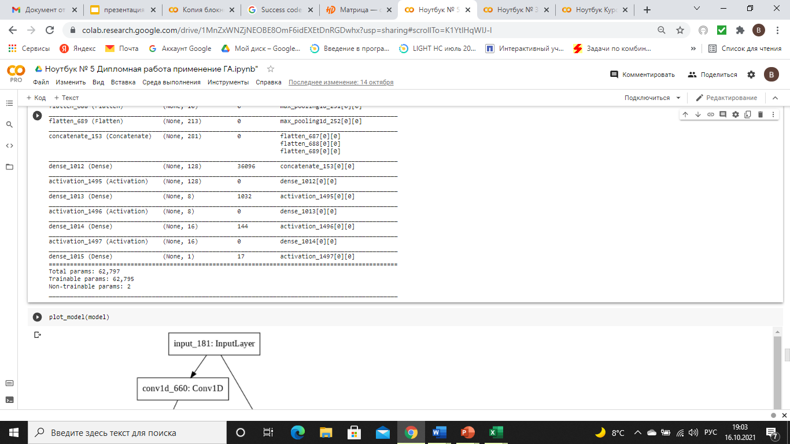
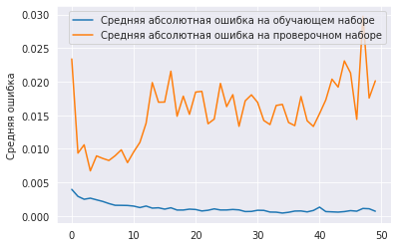
Архитектура НС с применением ГА. Ноутбук № 4
(продолжение)
2 - й вариант архитектуры нейронной сети с применением ГА

Slide 36
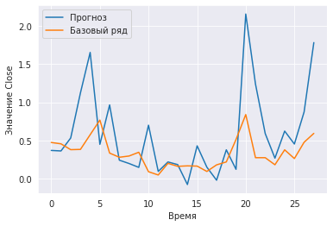
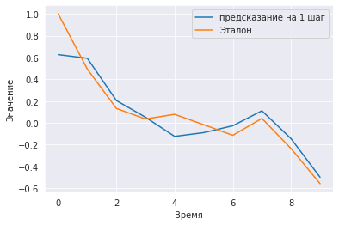
Результат работы НС с применением ГА. Ноутбук № 4
2-й вариант
Рисунок 2 - график прогноза сети и базового ряда (правильные ответы).
Рисунок 2.1 - график сигнала корреляции сети и эталонного сигнала.

Slide 37
Итоги исследования:
Спрогнозирован темп прироста потребительских цен в процентах к предыдущему месяцу на все товары и услуги.
Найдены данные, из которых можно извлечь дополнительные признаки, которые оказывают влияние на темп прироста потребительских цен.
Получено значение корреляции на старте не менее 80%.

Slide 38

Спасибо за внимание!

